Slide 1
Ponteiros

Slide 2
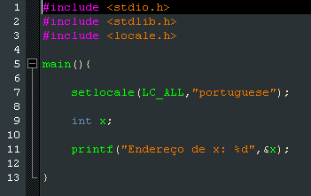

Slide 3


